Slide 1
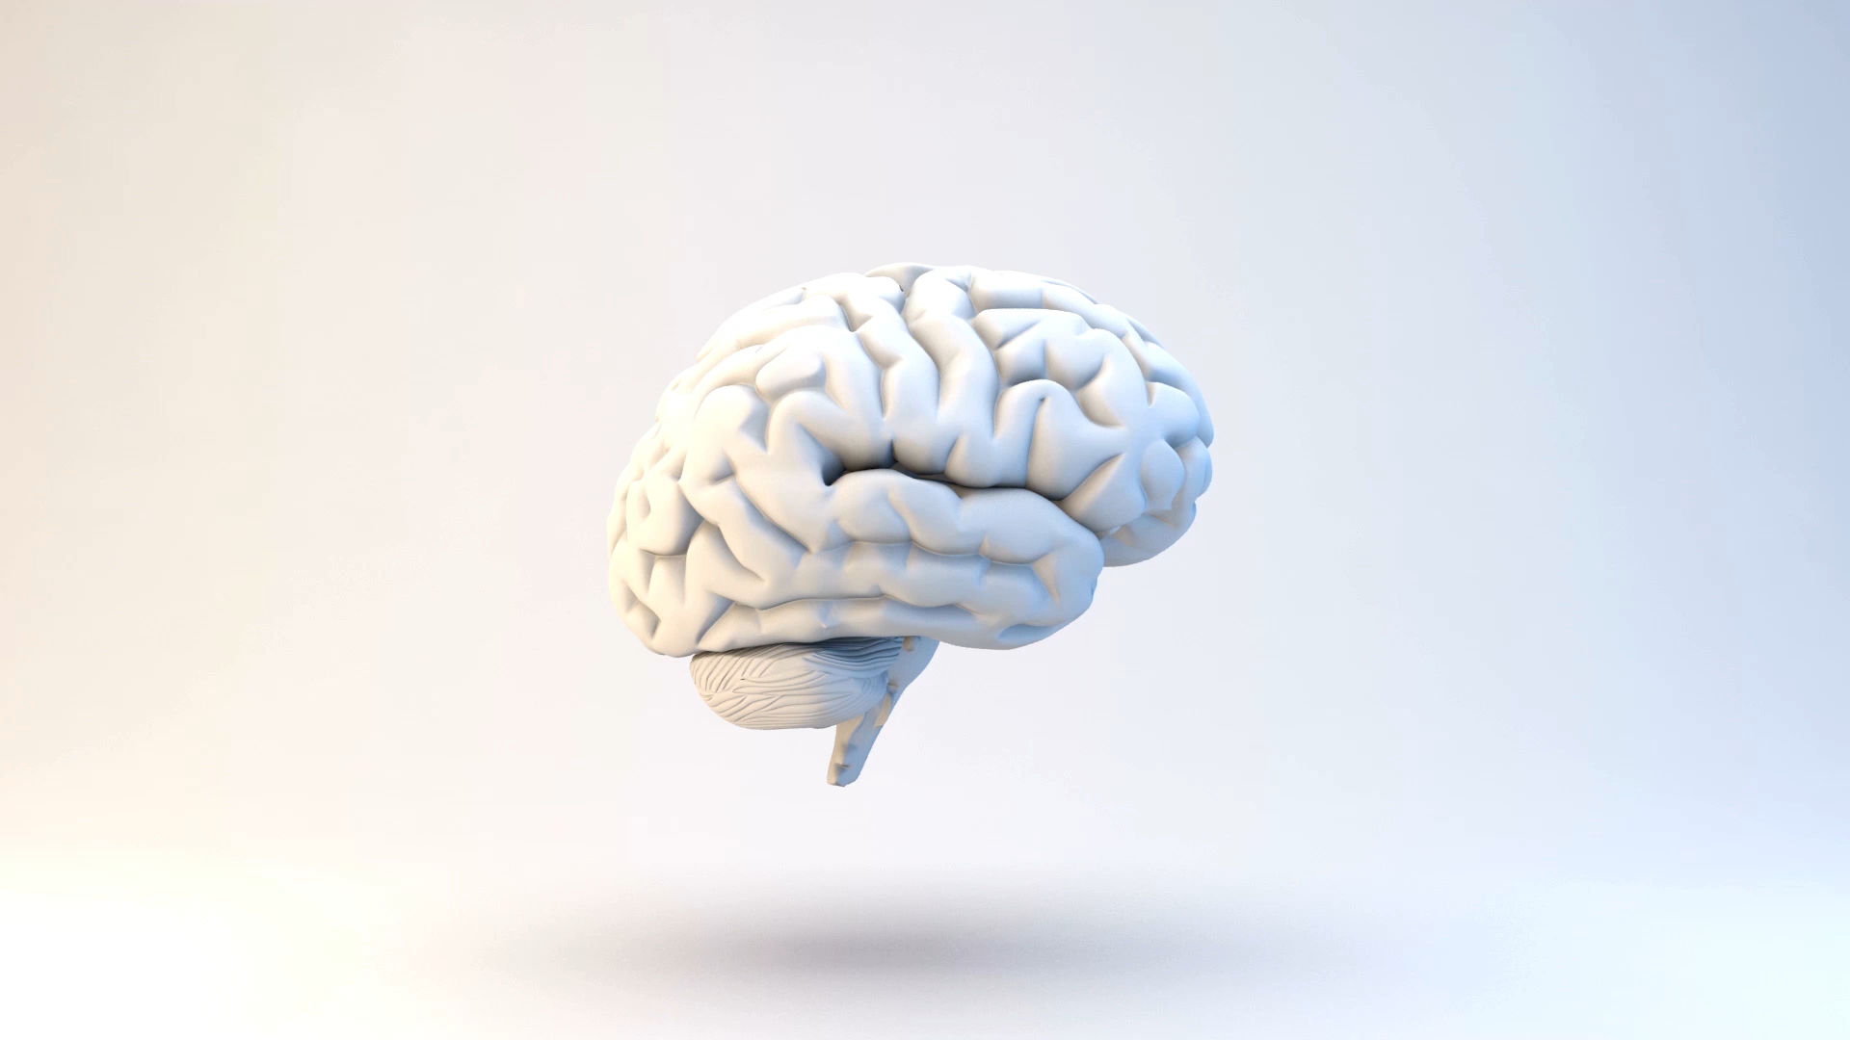
Google I/O 2021
Digitální kompetence
2021
Michal Černý

Slide 2
Algoritmizace každoddenosti
Willson, M. (2017). Algorithms (and the) everyday. Information, Communication & Society, 20(1), 137-150.
Neyland, D. (2019). Introduction: Everyday Life and the Algorithm. In The Everyday Life of an Algorithm (pp. 1-20). Palgrave Pivot, Cham.
Eiband, M., Völkel, S. T., Buschek, D., Cook, S., & Hussmann, H. (2019, March). When people and algorithms meet: User-reported problems in intelligent everyday applications. In Proceedings of the 24th international conference on intelligent user interfaces (pp. 96-106).
Besse, P., Castets-Renard, C., Garivier, A., & Loubes, J. M. (2018). Can everyday AI be ethical. Fairness of Machine Learning Algorithms. arXiv preprint arXiv:1810.01729.

Slide 3
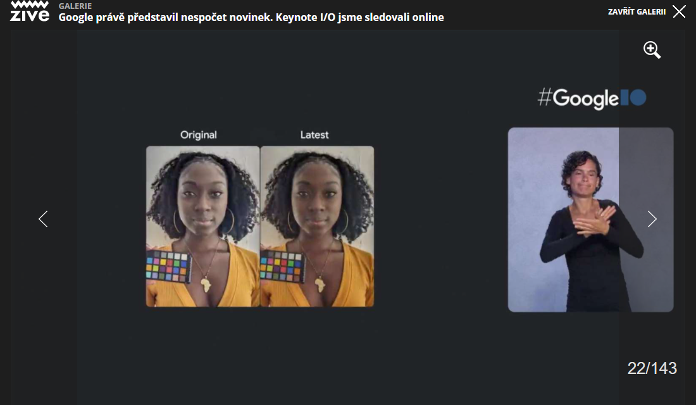
Google Camera a algoritmický rasismus

Slide 4
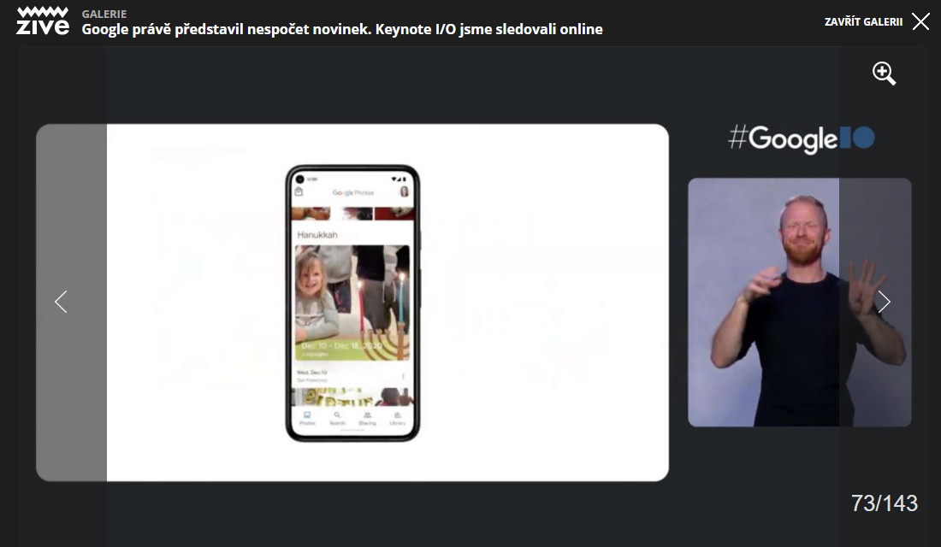
Google Photo a filtrování vzpomínek

Slide 5
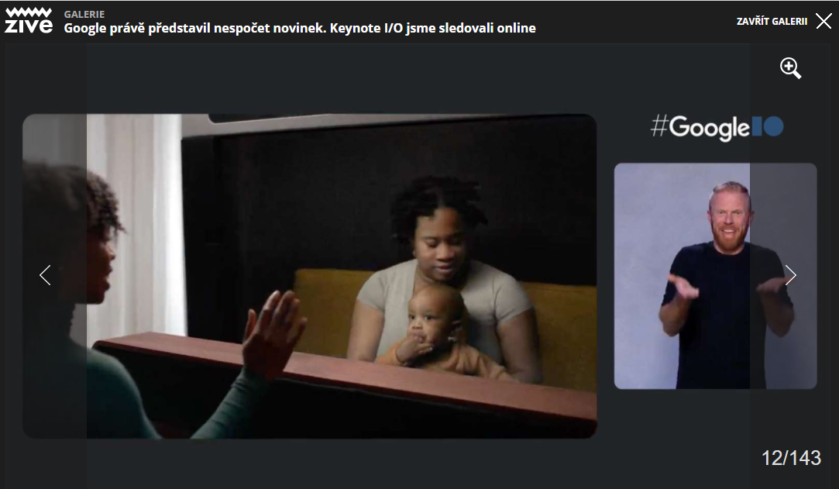
Starline

Slide 6
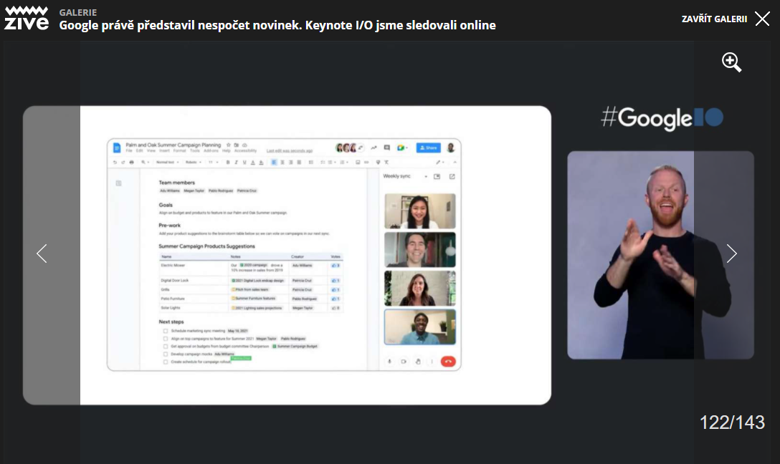
Google Canvas

Slide 7
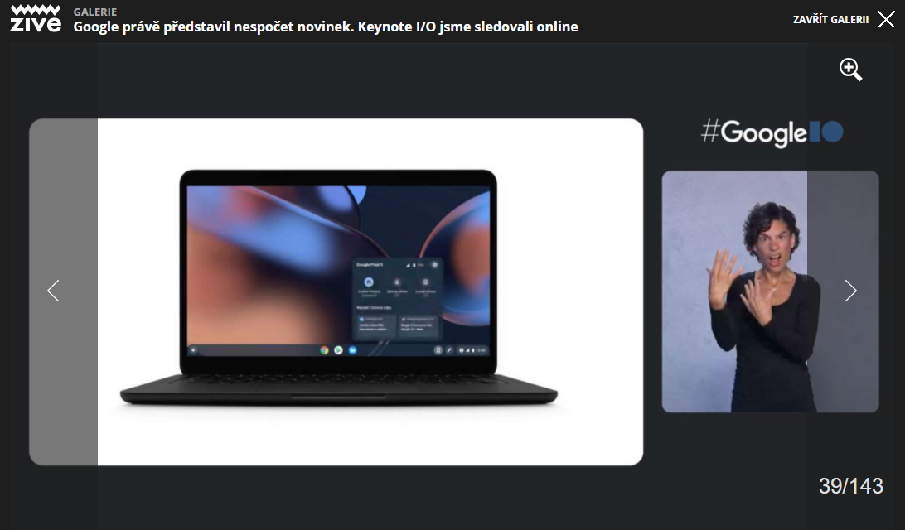
Multi-device world, Digital Car Key

Slide 8
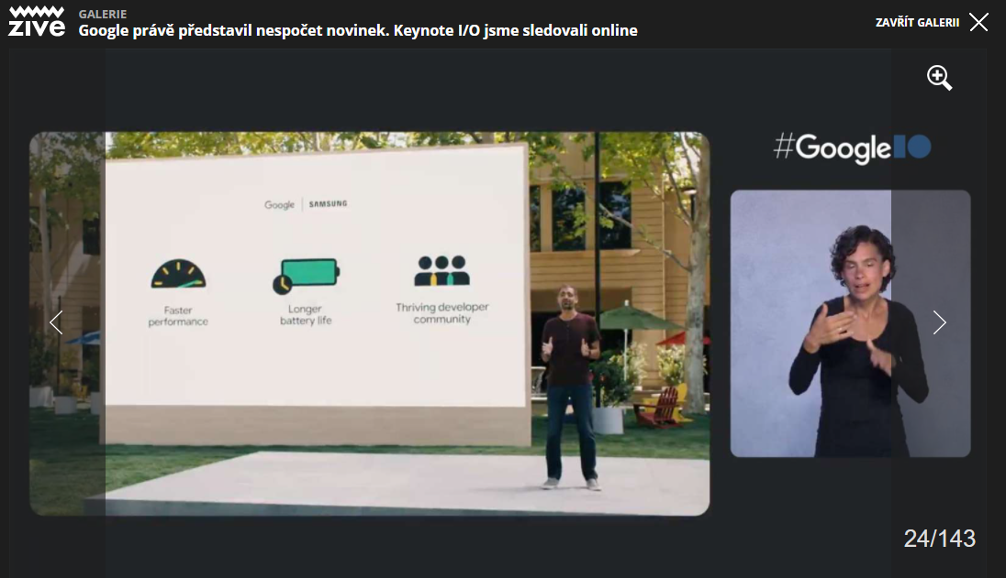
Android Wear a Fitbit

Slide 9
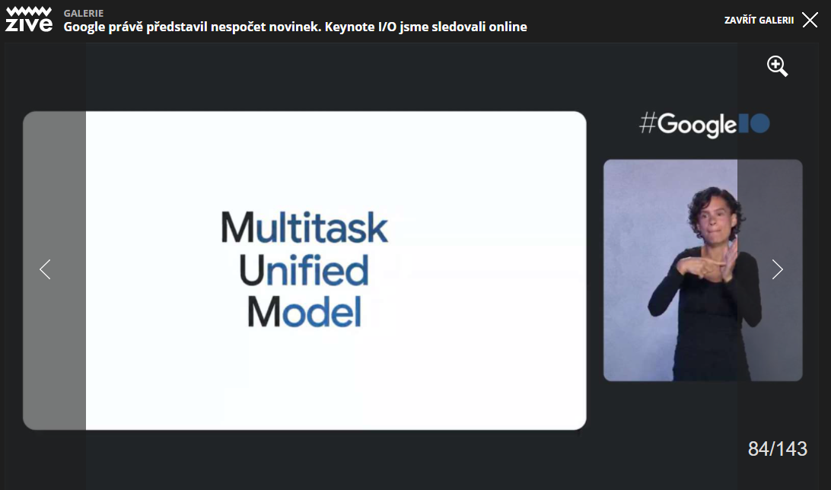
Změny ve vyhledávání a další drobnosti

Slide 10
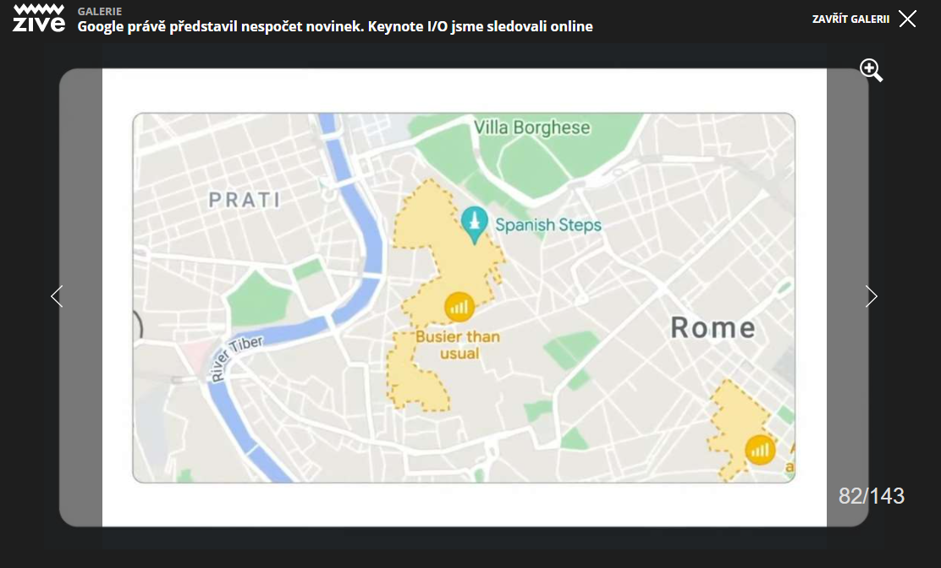
Google Maps s AI a AR

Slide 11
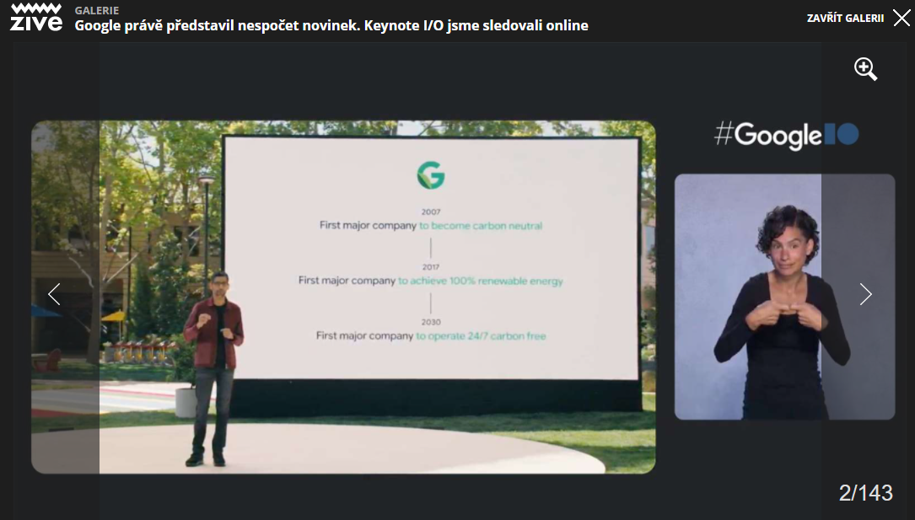
Do roku 2030 bez emisí CO₂

Slide 12
Další
Android 12 – mobilní operační systém
LaMDA – jazykový model
TPU V4 – výpočetní kapacita, IaaS
Password Manager
Kvantový počítač
Rozpoznávání kožních nemocí

